Slide 1

Unidad I: Régimen político y constitucional chileno.
Capítulo 1: El Estado de Chile.
Tema 2: El Estado de Derecho.
Curso: IV° Medio.
Profesora: Patricia Antonieta Galleguillos Corona.
Mail: profesora.galleguilloscorona@gmail.com
El Estado de Derecho
Objetivos de la Clase: Comprender la noción de Estado de derecho que se aplica en Chile y sus implicancias para la preservación y profundización de la democracia.

Slide 2
¡Preguntas!
¿Qué es una Constitución?
¿Cuáles son los poderes del Estado?
¿Por qué crees que es importante el principio de separación de los poderes del Estado?
¿Qué actitudes y aptitudes deben tener los funcionarios públicos?

Slide 3
Estado de Derecho:
Estado de Derecho, significa que el Estado está sometido a un ordenamiento jurídico, el cual constituye la expresión auténtica de la idea de Derecho vigente en la sociedad, y que todos los miembros de esta deben cumplir las normas fundamentales obligatorias:
1. La supremacía constitucional e interpretación conforme a la Constitución: (Art.6) La Constitución es la norma superior del orden político, a la que deben someterse tanto los gobernantes como los gobernados. El imperio de la Ley, las normas deben ser expresión de la voluntad popular y deben someterse a ella tanto gobernantes como gobernados. A su vez, este principio acarrea otros principios fundamentales que lo complementan.

Slide 4
Estado de Derecho:
2. Responsabilidad y legalidad: Los organismos del Estado son los principales responsables de respetar la Constitución y garantizar el orden institucional. La Constitución reconoce esta responsabilidad en el inciso tercero y final del artículo 6. Según esta norma, quien ejerce poder es responsable de ejecutar sus actos conforme al orden jurídico. Si una autoridad actúa al margen o vulnerando ese orden, se hace efectiva su responsabilidad administrativa, penal, civil o política y se aplican las correspondientes sanciones.
La norma también postula el principio de legalidad o de imperio de la ley; todos los órganos del Estado deben actuar dentro del orden jurídico y en el ámbito de sus funciones y atribuciones.

Slide 5
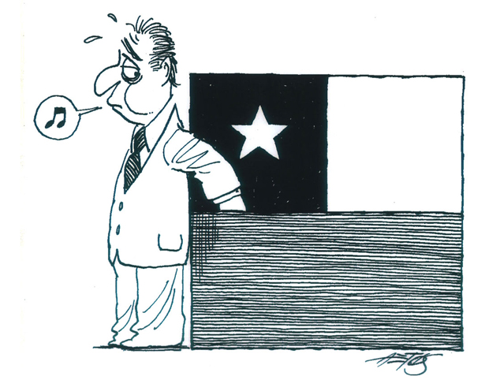
Estado de Derecho:
3. Probidad y transparencia de la función pública: El artículo 8 de la Constitución se refiere a la probidad que deben tener las autoridades en el ejercicio de sus funciones. Además, esta norma establece el principio de “Transparencia” que deben respetar los funcionarios del Estado.
Notes:
|

Slide 6
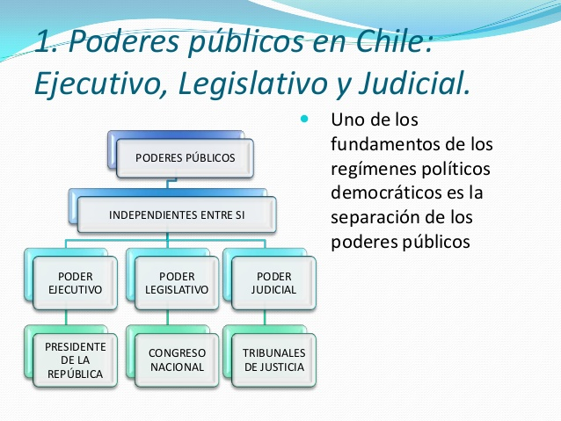
Estado de Derecho:
4.El principio de separación de funciones: Este principio está establecido en la Constitución en su artículo 7: Los órganos son cuerpos o grupos de personas, que reúnen ciertos requisitos establecidos por la ley, especializados en la realización de ciertas actividades o funciones del Estado para el logro de sus fines. Es decir; La distribución del poder estatal esta dividido en diferentes órganos, de esta manera el Poder del Estado no se concentra en una sola institución, sino que se distribuye permitiendo mayor eficiencia y los debidos controles evitando arbitrariedades y abuso de poder.

Slide 7
Estado de Derecho:
5. Respeto y Garantía de los Derechos Humanos: a través del ordenamiento jurídico el cual también contempla los mecanismos o recursos que se pueden interponer en caso de atropello o violación, como a condena del terrorismo, en cualquiera de sus formas, en el artículo 9 de la Constitución.
El terrorismo es considerado una lacra que afecta hoy en día a la humanidad y presenta una peligrosa y latente amenaza en el mundo actual, porque violenta valores que son considerados universales tales como el respeto por los derechos humanos, el Estado de derecho, las leyes y usos de la guerra que deben proteger a la población civil, la tolerancia entre los pueblos y las naciones, y la solución pacífica de controversias, entre otros ámbitos de la vida pacífica y democrática.

Slide 8

Actividad:
En forma individual, lee los artículos 5, 6 Y 7 de la Constitución Política de la República de Chile y explica por escrito de qué manera actúan como marco legal del Estado de derecho en Chile.
En duplas lean y analicen colaborativamente la Declaración de los Derechos Humanos, y paralelamente lean completo el artículo 19 de la Constitución chilena. Luego comprueban si los Derechos Humanos analizados está presentes en dicho artículo de la Constitución y si existen diferencia o semejanzas en su planteamiento. (Escojan al menos tres artículos relacionados entre sí).

Slide 9
Actividad:
El Estado de Derecho en la Constitución Política de la República de Chile:
“Artículo 5°, inciso 2°
El ejercicio de la soberanía reconoce como limitación el respeto a los derechos esenciales que emanan de la naturaleza humana. Es deber de los órganos del Estado respetar y promover tales derechos, garantizados por esta Constitución, así como por los tratados internacionales ratificados por Chile y que se encuentren vigentes.
Artículo 6°
Los órganos del Estado deben someter su acción a la Constitución y a las normas dictadas conforme a ella, y garantizar el orden institucional de la República. Los preceptos de esta Constitución obligan tanto a los titulares o integrantes de dichos órganos como a toda persona, institución o grupo. La infracción de esta norma generará las responsabilidades y sanciones que determine la ley.
Artículo 7°
Los órganos del Estado actúan válidamente previa investidura regular de sus integrantes, dentro de su competencia y en la forma que prescriba la ley. Ninguna magistratura, ninguna persona ni grupo de personas pueden atribuirse, ni aun a pretexto de circunstancias extraordinarias, otra autoridad o derechos que los que expresamente se les hayan conferido en virtud de la Constitución o las leyes. Todo acto en contravención a este artículo es nulo y originará la responsabilidades y sanciones que la ley señale”.

